Slide 1
Διαχείριση Δικτύων με τη χρήση SNMP & Ολοκληρωμένα Εργαλεία Διαχείρισης (3^{η} άσκηση)
ΕΘΝΙΚΟ ΜΕΤΣΟΒΙΟ ΠΟΛΥΤΕΧΝΕΙΟ - ΕΜΠ
ΣΧΟΛΗ ΗΛΕΚΤΡΟΛΟΓΩΝ ΜΗΧΑΝΙΚΩΝ & ΜΗΧ. ΥΠΟΛΟΓΙΣΤΩΝ
Τομέας Επικοινωνιών, Ηλεκτρονικής & Συστημάτων Πληροφορικής
Εργαστήριο Διαχείρισης & Βελτίστου Σχεδιασμού Δικτύων Τηλεματικής - NETMODE
Διαχείριση Δικτύων - Ευφυή Δίκτυα,
9^{ο} Εξάμηνο, Νοέμβριος 2023

Slide 2
Διαχείριση Δικτύων με τη χρήση SNMP

Slide 3
Simple Network Management Protocol (SNMP)
Πρωτόκολλο του επιπέδου εφαρμογής για τη διαχείριση σύνθετων δικτύων TCP/IP.
Υλοποιεί λειτουργίες διαχείρισης και παρακολούθησης δικτυακών συσκευών (IP addressable Network Elements). Οι συσκευές μπορεί να είναι H/Y, switch, router, ups, smart PDU, κλπ.
Χρησιμοποιεί το πρωτόκολλο μεταφοράς UDP (connectionless) - port 161 (για SNMP TRAPS port 162). Οι πληροφορίες αναφέρονται σε διάφορα στοιχεία των πόρων, όπως κατάσταση στοιχείων συσκευής, σφάλματα, κλπ.
To γενικό μοντέλο διαχείρισης δικτύου TCP/IP περιλαμβάνει: το Σταθμό Διαχείρισης Δικτύου (Manager), τους Διαχειριζόμενους Πράκτορες (Agents), τη Βάση Πληροφοριών Διαχείρισης (MIB), το Πρωτόκολλο Διαχείρισης SNMP

Slide 4
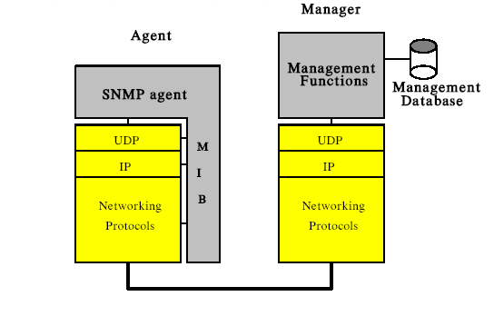
Μοντέλο διαχείρισης SNMP
Σύστημα συνδεμένο στο δίκτυο που μπορεί να εκτελεί οποιαδήποτε εργασία
Network Management Station (NMS)
SNMP requests
SNMP response
Ασύγχρονο μήνυμα (Trap) προς το manager

Slide 5
Management Information Base (MIB)
Τα διαχειριζόμενα αντικείμενα είναι οργανωμένα σε μια ιεραρχική δενδρική δομή, βάση της οποίας προκύπτει και το όνομα τους (που υποδηλώνει τη μοναδική τους θέση στο δένδρο – OBJECT IDENTIFIER).
root
ccitt(0)
iso(1)
joint(2)
system(1)
sysUpTime(3)
org(3)
interfaces(2)
at(3)
dod(6)
ip(4)
internet(1)
directory(1)
icmp(5)
mgmt(2)
mibΙΙ(1)
tcp(6)
experimental(3)
udp(7)
private(4)
Έτσι, π.χ. το αντικείμενο sysUptime έχει τη μοναδική αναφορά: 1.3.6.1.2.1.1.3.0
egp(8)
transmission(10)
snmp(11)

Slide 6
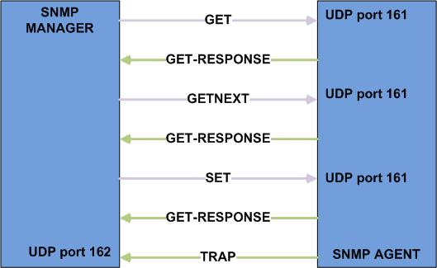
Τύποι Μηνυμάτων SNMP

Slide 7
Πακέτα - Εντολές SNMP
get-request (NMS → Agent, UDP port 161)
get-response (Agent → NMS)
get-next-request (NMS → Agent)
walk (NMS → Agent)
get-bulk-request (NMS → Agent)
set-request (NMS → Agent)
trap (Agent → NMS, UDP port 162)
Παραδείγματα Εντολών SNMP v1/v2
snmpget –v 1 –c public 147.102.13.19 system.sysUpTime.0
(ερώτημα για τιμή system.sysUpTime του
IP 147.102.13.19)
snmpwalk –v 2c –c private maria.netmode.ece.ntua.gr
(ερώτημα για όλο το υποδένδρο της mibIΙ που αφορά στον κόμβο maria.netmode.ece.ntua.gr)
sysUpTime.0 : To 0 υποδηλώνει την τιμή του αντικειμένου sysUpTime
-c (community)options: {public, private}

Slide 8
Structure of Management Information (SMI)
Γλώσσα ορισμού δεδομένων για τη γενική περιγραφή της δομής που πρέπει να έχει μια MIB.
Καθορίζει
το μοντέλο των υπό διαχείριση αντικειμένων.
τις λειτουργίες που μπορούν να πραγματοποιηθούν στα αντικείμενα.
τους τύπους των δεδομένων που μπορούν να χρησιμοποιηθούν.
Σκοπός της είναι να ενθαρρύνει την απλότητα και την επεκτασιμότητα της MIB.
Η ΜΙΒ, για το λόγο αυτό, αποθηκεύει μόνο απλούς τύπους δεδομένων, δηλαδή βαθμωτά μεγέθη και δισδιάστατους πίνακες.
Βασίζεται στη γλώσσα ορισμού αντικειμένων ASN.1

Slide 9
ΤΥΠΟΙ ΑΝΤΙΚΕΙΜΕΝΩΝ Syntax
INTEGER (μπορεί να χρησιμοποιηθεί και για λίστα απαρίθμησης)
Integer32
Unsigned32
Counter32 & Counter64
Gauge32
Timeticks (εκατοστά του δευτερολέπτου, όπως μετρούνται στο σύστημα)
OCTET STRING
OBJECT IDENTIFIER
Opaque
RowStatus (TC)
DisplayString (TC)
IpAddress (TC)
0
Max
Gauge

Slide 10
ΣΥΝΤΑΞΗ ΑΝΤΙΚΕΙΜΕΝΩΝ ΤΗΣ ΜΙΒ-ΙΙ
Τα διαχειριζόμενα αντικείμενα κωδικοποιούνται στη μορφή (SNMPv2 SMI):
<όνομα> OBJECT-TYPE
SYNTAX <τύπος αντικειμένου>
MAX-ACCESS <"not-accessible" | "accessible-for-notify" | "read-only" | "read-write" | "read-create">
STATUS <"current" | "deprecated" | "obsolete">
DESCRIPTION <κείμενο>
INDEX {για πίνακες}
DEFVAL {<default value>}
::= {<προηγούμενος κόμβος/αντικείμενο στο δένδρο
της MIB-II> <αριθμός νέου αντικειμένου>}

Slide 11
Παράδειγμα Ορισμού Αντικειμένου MIB-II: sysUpTime
sysUpTime OBJECT-TYPE
SYNTAX TimeTicks
ACCESS read-only
STATUS mandatory
DESCRIPTION
"The time (in hundredths of a second) since the network management portion of the system was last re-initialized."
::= { system 3 }
(Το αντικείμενο sysUpTime είναι το 3^{ο} κάτω από τον κόμβο system της MIB-II)

Slide 12
Ορισμός Πινάκων (1/3)
Η SMI υποστηρίζει μόνο μια μορφή δομημένων δεδομένων, και πιο συγκεκριμένα έναν απλό πίνακα δύο διαστάσεων με βαθμωτές τιμές (π.χ. ο πίνακας δρομολόγησης, ο πίνακας των συνδέσεων του πρωτοκόλλου TCP).
Ένας πίνακας είναι ένα μόνο αντικείμενο και επομένως χρειαζόμαστε κάποιο δείκτη (index) για να καταλήξουμε σε μια συγκεκριμένη γραμμή του.
Η SMI δεν επιτρέπει το φώλιασμα δεδομένων, δηλαδή ένα στοιχείο του πίνακα να είναι πίνακας.
Για τη δημιουργία ενός πίνακα χρησιμοποιείται ο τύπος SEQUENCE OF (ταξινομημένη λίστα στοιχείων ίδιου τύπου).

Slide 13
Ορισμός Πινάκων (2/3)
Παράδειγμα ορισμού πίνακα από την ΜΙΒ-II RFC 1213 (SMIv1)
ifTable OBJECT-TYPE
SYNTAX SEQUENCE OF IfEntry
…
::= { interfaces 2 }
ifEntry OBJECT-TYPE
SYNTAX IfEntry
…
INDEX { ifIndex }
::= { ifTable 1 }
IfEntry ::=
SEQUENCE {
ifIndex INTEGER,
ifType INTEGER,
ifInOctets Counter,
ifOutOctets Counter}

Slide 14
Ορισμός Πινάκων (3/3)
Παράδειγμα ορισμού πίνακα από την ΜΙΒ-II RFC 1213 (συνέχεια)
ifIndex OBJECT-TYPE
SYNTAX INTEGER
…
::= { ifEntry 1 }
ifType OBJECT-TYPE
SYNTAX INTEGER {
ethernet-csmacd(6)
loopback(24)}
…
::= { ifEntry 2 }
ifInOctets OBJECT-TYPE
SYNTAX Counter
…
::= { ifEntry 3 }
ifOutOctets OBJECT-TYPE
…
…
…
ifIndex | ifType | ifInOctets | ifOutOctets
1 | loopback (24) | 0 | 0
2 | ethernet-csmacd (6) | 25 | 40
3 | ethernet-csmacd (6) | 300 | 500

Slide 15
Αναζήτηση πεδίου στον πίνακα
mibΙΙ(1)
system(1)
Ερώτηση για τα InOctets στο 3ο Ethernet Interface θα γίνει: 2.2.1.3.3
interfaces(2)
ifTable(2)
at(3)
Στήλη
Γραμμή
(που προσδιορίζεται από το δείκτη)
ifEntry(1)
ή interfaces.ifTable.ifEntry.ifInOctets.3
ifIndex | ifType | ifInOctets | ifOutOctets
1 | loopback(24) | 0 | 0
2 | ethernet-csmacd(6) | 25 | 40
3 | ethernet-csmacd(6) | 300 | 500

Slide 16
Διάρθρωση των εντολών snmpget – snmpwalk (1/2)
snmpget: είναι μια εφαρμογή του SNMP που χρησιμοποιεί SNMP GET αιτήσεις για να ζητήσει πληροφορίες από μια οντότητα του δικτύου. Ένα ή περισσότερα αναγνωριστικά αντικειμένων (object identifiers - OIDs) μπορούν να δοθούν ως arguments στη γραμμή εντολών. Συντάσσεται ως εξής:
snmpget –v2c –c <community> <hostname or IP> <object ID>
snmpwalk: είναι μια εφαρμογή του SNMP που χρησιμοποιεί SNMP GETNEXT αιτήσεις για να ζητήσει από μια οντότητα του δικτύου ένα δένδρο πληροφοριών. Ένα OID μπορεί να δοθεί στη γραμμή εντολών, το οποίο καθορίζει ποιό τμήμα του χώρου αντικειμένων της ΜΙΒ θα αναζητηθεί από την GETNEXT αίτηση. Όλες οι μεταβλητές του υποδένδρου κάτω από το δοθέν OID εξετάζονται και οι τιμές τους δίνονται στο χρήστη. Η εντολή συντάσσεται ως εξής:
snmpwalk –v1 –c <community> <hostname or IP> <object ID>

Slide 17
Διάρθρωση των εντολών snmpget – snmpwalk (2/2)
Ερώτημα:
snmpget -v1 -c public mariana.netmode.ntua.gr system.sysDescr.0
- Απάντηση:
Ερώτημα:
snmpwalk -v2c -c public mariana.netmode.ntua.gr at
- Απάντηση:
system.sysDescr.0 = OpenBSD mariana.netmode.ece.ntua.gr 3.8 GENERIC#632 sparc64
at.atTable.atEntry.atIfIndex.1.1.0.0.0.0 = 1
at.atTable.atEntry.atPhysAddress.1.1.0.0.0.0 = "00 0E A6 D0 8D FC "
at.atTable.atEntry.atNetAddress.1.1.0.0.0.0 = 00:00:00:00:93:66:0D:01

Slide 18
Κοινότητες
SNMP community: έχει μοναδικό όνομα, που ορίζεται τοπικά στον κάθε snmp agent. Κάθε σταθμός διαχείρισης τηρεί λογαριασμό για το όνομα ή ονόματα των κοινοτήτων που σχετίζονται με τον κάθε agent.
Μια κοινότητα καθορίζει δικαιώματα ταυτοποίησης και ελέγχου πρόσβασης στη ΜΙΒ του κάθε agent.
Ταυτοποίηση:
Χρήση του ονόματος κοινότητας ως cleartext password (το μήνυμα θεωρείται αυθεντικό αν ο snmp manager γνωρίζει το όνομα κοινότητας).
Έλεγχος πρόσβασης:
Κάθε κοινότητα μπορεί να έχει διαφορετική «όψη» της MIB.
Ο τρόπος πρόσβασης (access mode), που είναι ένα στοιχείο του συνόλου { READ-ONLY, READ-WRITE}, ορίζεται για κάθε κοινότητα.
SNMPv3 (αυξημένες δυνατότητες ασφάλειας) -> encryption, authentication

Slide 19
Ολοκληρωμένα Εργαλεία Διαχείρισης

Slide 20
ΣΥΝΟΨΗ ΕΡΓΑΛΕΙΩΝ ΔΙΑΧΕΙΡΙΣΗΣ
Diagnostics
ping, traceroute, nmap
tcpdump, Wireshark (Ethereal)
net-snmp (NMS – Agent/MIB, SMI, BER για UDP PDUs)
snmp-get
snmp-walk
snmp-trap
snmp-set
Monitoring protocols & tools (per-flow statistics, sampling)
Netflow
sFlow
Visualization tools (e.g. open source NTOP)
MRTG (RRDtool)
Transmission (DWDM, SDH tools): CMIP, TMN, Proprietary
TL1, Q3, Corba

Slide 21
NETWORK OPERATIONS CENTER

Slide 22
ΟΛΟΚΛΗΡΩΜΕΝΑ ΕΡΓΑΛΕΙΑ ΔΙΑΧΕΙΡΙΣΗΣ
Αυτοματοποιούν διαδικασίες & Ομαδοποιούν λειτουργίες
Commercial
HP Openview
IBM Tivoli
CiscoWorks….
Open Source
Nagios – Service Monitoring http://www.nagios.org/
OpenNMS – Network Monitoring http://www.opennms.org/index.php/Main_Page
LibreNMS (https://www.librenms.org/)
NetBox (https://github.com/digitalocean/netbox)
Puppet, Ansible, SaltStack (Automation)

Slide 23
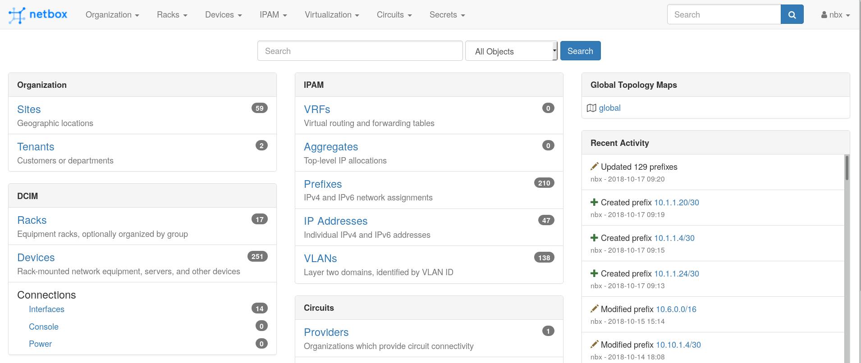
MANAGEMENT PLATFORMS

Slide 24
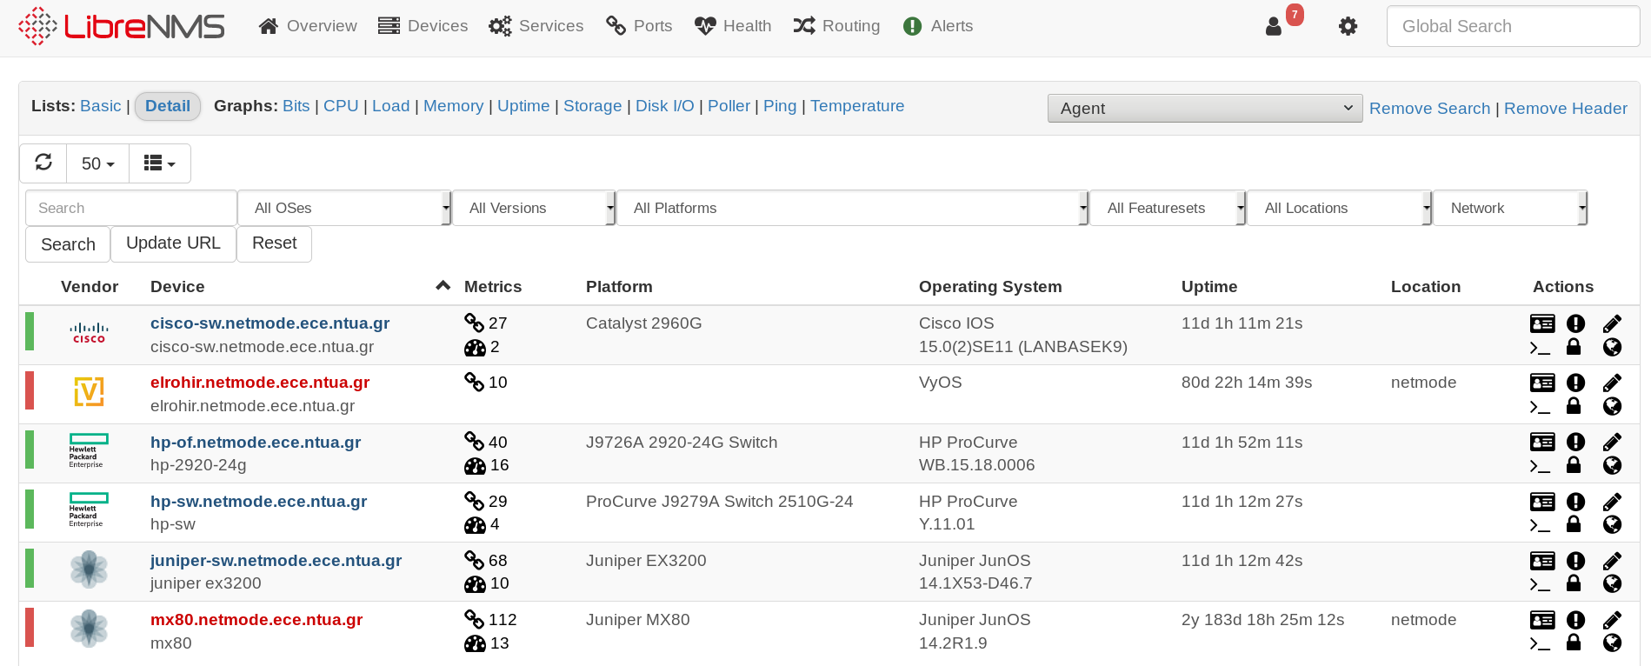
MANAGEMENT PLATFORMS

Slide 25
MANAGEMENT PLATFORMS

Slide 26
NAGIOS PLUGINS
Plugin Return Code | Service State | Host State
0 | OK | UP
1 | WARNING | UP or DOWN/UNREACHABLE
2 | CRITICAL | DOWN/UNREACHABLE
3 | UNKNOWN | DOWN/UNREACHABLE
RETURN CODE | TEXT OUTPUT |
OPTIONAL PERFDATA | LONG TEXT LINE … | PERFDATA …
0 | PING OK - Packet loss = 0%, RTA = 0.15 ms
0 | DISK OK - free space: / 3326 MB (56%); | /=2643MB;5948;5958;0;5968

Slide 27
EXAMPLES
(path: /usr/local/nagios/libexec/) (execution: ./check_ping –h)
check_http
check_snmp
check_icmp
check_ntp
check_ifoperstatus
check_mrtg
check_ssh
check_ifstatus
check_ntp_time
check_imap
check_ups
check_ftp
Usage check_ping:
check_ping -H <host> -w <wrta>,<wpl>% -c <crta>,<cpl>%

Slide 28
Automation Tools - Αnsible
SSH Based, Agentless, Python Modules
Τρόποι Λειτουργίας
Ad-Hoc: Χρήση Command Line για την Εκτέλεση
Playbooks
Οργάνωση ενεργειών (plays) σε αρχείο (playbooks)
Διαχειριζόμενα Συστήματα
Inventory (λίστα): Ορίζεται στατικά (αρχείο) και δυναμικά (εκτέλεση)
Facts (στοιχεία): Ανάκτηση από το σύστημα
Variables (μεταβλητές): Ορίζονται από τον χρήστη - διαχειριστή

